Slide 1
Bệnh án ngoại khoa

Slide 2
Hành chính
Họ tên: Lê Văn H.
Giới tính: Nam
Tuổi: 80 tuổi
Địa chỉ: quận Phú Nhuận, TPHCM
Nghề nghiệp: buôn bán
Thời điểm NV: 15h52p ngày 17/10/2022

Slide 3
Lý do nhập viện
Bí trung đại tiện

Slide 4
Bệnh sử
CNV 18 tháng, BN nhiễm covid điều trị tại BV dã chiến 01 xuất hiện tiêu chảy ngày 3-4 lần ra phân lỏng sệt vàng nước nhiều, không nhầy máu. Sau đó bắt đầu đi tiêu phân phân nhỏ nát kèm nước lượng giảm gần, không rõ tính chất phân, sau đi tiêu cảm giác còn sót phân khiến bệnh nhân đi tiêu nhiều lần (3 - 4l/ngày), không đau rát hậu môn khi đi tiêu.
CNV 1-5 ngày, bệnh nhân bắt đầu không đi đại tiện và trung tiện được, đồng thời có những cơn đau quặn bụng mức độ nhẹ tăng dần ở quanh rốn và vùng ½ bụng dưới, mỗi cơn kéo dài 30s-1p, cách nhau 5-10 phút, không lan, không yếu tố tăng đau, trướng bụng tăng dần. BN tự mua thuốc ngoài tiệm thuốc tây uống không rõ loại nhưng các triệu chứng trên vẫn không giảm.
Sáng ngày nhập viện, bệnh nhân còn các triệu chứng tương tự với mức độ nhiều, sốt nhẹ không rõ nhiệt độ, kèm nôn ói 1 lần sau uống sữa, ra sữa vừa uống, không có thức ăn kèm theo → nhập CC BV NDGĐ.
Trong quá trình bệnh: không chán ăn, không rõ sụt cân (không thấy mặc quần áo bị rộng), không vàng da, tiểu vàng trong 1,5l/ngày, hay tiểu đêm, không gắt buốt, không ho, khoảng 1 năm nay bệnh nhân giảm gắng sức (leo cầu thang lên lầu 1 phải dừng lại thở), thường xuyên cảm thấy choáng váng khi đứng, khi đột ngột thay đổi tư thế.

Slide 5
Tiền căn
Bản thân:
Chưa ghi nhận các triệu chứng tương tự trước đây.
Nội khoa:
Lao phổi 20 năm, điều trị nội tại phòng khám tư 11 tháng, hiện không còn.
Trĩ ngoại 11 năm, điều trị nội theo toa bệnh viện NDGĐ, hiện không còn.
Tăng huyết áp 11 năm HA bình thường 120/80mmHg , HA cao nhất. 140/90mmHg. Uống thuốc theo toa BV NDGĐ, tái khám định kỳ mỗi tháng 1 lần.
Rối loạn chuyển hoá lipid 11 năm, điều trị nội khoa theo toa bệnh viện NDGĐ.
Ngoại khoa:
PT lấy đạn ra khỏi đùi >50 năm.
Chưa ghi nhận nội soi dạ dày, đại trực tràng trước đây.
Không ghi nhận tiền căn PT, thủ thuật vùng bụng chậu khác.

Slide 6
Tiền căn
Bản thân:
Thói quen:
Không rượu bia
Thuốc lá: >50 gói.năm
Thói quen ăn chế độ ít rau, nhiều thịt, ăn mặn.
Ít vận động thể dục.
Thuốc: theo toa BV NDGĐ (không mang theo)
Dị ứng: chưa ghi nhận bất thường
Gia đình: chưa ghi nhận bất thường liên quan

Slide 7
Khám:
1. Tổng trạng
Tỉnh, tiếp xúc tốt
Sinh hiệu
Mạch: 90l/p
HA: 100/60mmHg
NT: 20l/p
T: 38,5ºC
SpO2: 98%
CN: 64kg, CC:1m70 => BMI 22.14: thể trạng trung bình
Niêm nhạt, củng mạc mắt không vàng, hạch ngoại vi không sờ chạm, không phù
Dấu véo da mất nhanh
Hạch bẹn, hạch cổ, hạch thượng đòn không sờ chạm

Slide 8
Khám:
2. Đầu mặt cổ:
Môi không khô, lưỡi không dơ
Tuyến giáp không to
3. Ngực:
Cân đối, di động theo nhịp thở, không sẹo mổ cũ, không ổ đập bất thường
Tim: đều 90l/p, không âm thổi bệnh lý
Phổi: trong, không rale

Slide 9
Khám:
4. Khám bụng:
Bụng cân đối, trướng ít, di động theo nhịp thở, không sẹo mổ cũ, không tuần hoàn bàng hệ, không có khối thoát vị
Nhu động ruột 12l/p.
Gõ vang dọc theo khung đại tràng.
Bụng mềm, ấn đau ½ bụng dưới.
Đề kháng(-), dấu rắn bò (-), quai ruột nổi (-).

Slide 10
Khám
5. Thăm HMTT: da quanh hậu môn không sưng đỏ, có da thừa hậu môn, sờ thấy tuyến tiền liệt, không đau khi ấn, niêm mạc trực tràng trơn láng, không có khối trong long trực tràng tràng, chức năng cơ thắt còn tốt, rút găng có ít phân vàng sệt, không có máu.
Cơ quan khác không ghi nhận bất thường

Slide 11
Tóm tắt bệnh án
BN nam, 80 tuổi, nhập viện vì bí trung đại tiện ngày thứ 6. Qua thăm khám ghi nhận:
TCCN:
Thay đổi thói quen đi tiêu
Bí trung đại tiện
Đau bụng quanh rốn + ½ dưới
Nôn ói
Giảm gắng sức, choáng váng
TCTT:
Niêm nhạt
Bụng trướng ít, đều
NĐR 12l/p
Ấn đau ½ bụng dưới
Gõ vang dọc khung đại tràng
Đề kháng(-), dấu rắn bò (-), quai ruột nổi (-).
Tiền căn :
Mổ lấy đạn ở đùi phải >50 năm
Lao phổi 20 năm
Trĩ ngoại 11 năm, hiện đã hết
Tăng huyết áp 11 năm
Rối loạn chuyển hoá lipid 11 năm

Slide 12
Đặt vấn đề
Hội chứng tắc ruột.
Thay đổi thói quen đi tiêu.
Hội chứng thiếu máu.
Tiền căn:
THA
RL lipid

Slide 13
Chẩn đoán sơ bộ
U đại tràng sigma biến chứng tắc ruột ngày 6/ Tăng huyết áp/ RLCH lipid
Chẩn đoán phân biệt
U trực tràng đoạn cao biến chứng tắc ruột ngày 6/ Tăng huyết áp/ RLCH lipid
Tắc ruột do viêm ruột ngày thứ 6/ Tăng huyết áp/ RLCH lipid.
Tắc ruột do lao ruột ngày thứ 6/ Tăng huyết áp/ RLCH lipid.
Tắc ruột do viêm túi thừa đại trạng trái ngày thứ 6/ Tăng huyết áp/ RLCH lipid.

Slide 14
Biện luận lâm sàng
BN nam, 80 tuổi nhập viện vì bí trung đại tiện ngày 6 kèm đau bụng quặn cơn quanh rốn + ½ bụng dưới, kèm nôn ói 1 lần, sau nôn giảm đau, khám ghi nhận bụng trướng ít, đều, âm ruột âm sắc cao, tăng tần số, ấn đau ½ dưới bụng → nghĩ bệnh nhân này có hội chứng tắc ruột.
Bệnh nhân đau bụng quặn cơn, giảm đau sau nôn ói → nghĩ không có tắc ruột thắt nghẹt
Bệnh nhân bí trung đại tiện từ lúc khởi phát đến lúc khám nên nghĩ tắc ruột hoàn toàn.
Vị trí tắc: bí trung đại tiện nhiều, đau bụng ½ dưới quặn cơn kéo dài 30s-1phút, cách cơn 5-10 phút, kèm nôn ói ít, trướng bụng ít → nghĩ nhiều tắc ở đại tràng.

Slide 15
Biện luận lâm sàng
Nguyên nhân
Do u: bệnh nhân lớn tuổi, có thay đổi thói quen đi tiêu, thiếu máu (niêm nhạt, giảm gắng sức, choáng váng) → nghĩ nhiều.
Viêm ruột: bệnh nhân lâm sàng có sốt và tình trạng đi tiêu phân có nước kéo dài
Do lao ruột: bệnh nhân có tiền căn nhiễm lao, Việt Nam là vùng dịch tễ lao tuy nhiên ít nghĩ do bệnh nhân không có hội chứng nhiễm lao chung.
Viêm túi thừa đại trạng: bệnh cảnh thường có tiền căn viêm túi thừa đại tràng tái đi tái lại nhiều lần dẫn đến bán tắc ruột → không phù hợp trên bệnh nhân này.
Biến chứng: nghĩ chưa có do bệnh nhân còn nhu động ruột, bụng mềm, không đề kháng thàng bụng, không kích thích thành bụng, sinh hiệu ổn, không sốt, không dấu hiệu nhiễm trùng

Slide 16
Đề nghị CLS
1. CLS chẩn đoán:
Xquang bụng đứng không sửa soạn
CT scan bụng có cản quang đường tĩnh mạch
2. CLS hỗ trợ:
Công thức máu, CRP
AST, ALT máu
BUN, creatinine máu
Ion đồ
Glucose máu
TPTNT
Siêu âm bụng
ECG

Slide 17
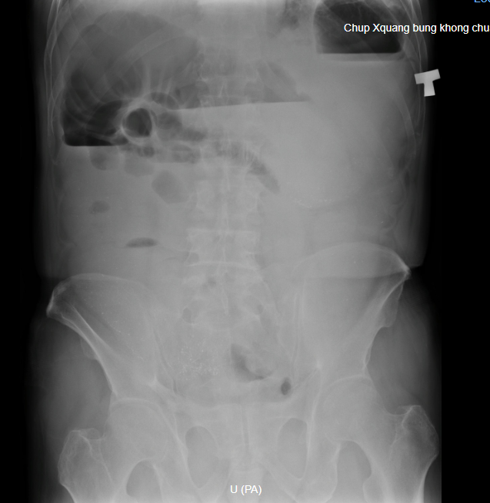
Kết quả CLS
Xquang bụng đứng không sửa soạn

Slide 18
CT scan bụng có cản quang
MÔ TẢ:
Gan không to, bờ đều, nhu mô gan không thấy tổn thương khu trú, bắt thuốc bình thường. Không thấy huyết khối tĩnh mạch cửa.
Túi mật thành không dày, lòng không thấy sỏi cản quang.
Đường mật trong và ngoài gan không dãn. Không thấy hình ảnh sỏi cản quang đường mật.
Tụy: không thấy bất thường hình dạng và cấu trúc, bắt thuốc bình thường.
Hình ảnh bình thường của lách, thượng thận, thận (T) và bàng quang. Thận (P) có nang d# 9mm.
Ít dịch khoang quanh thận hai bên
Dày khu trú không đều thành đại tràng sigma # 7mm trên đoạn # 25mm gây hẹp lòng, bắt thuốc tương phản mạnh mất cấu trúc lớp, đại tràng phía trên dãn ứ dịch d# 53mm, manh tràng d# 80mm, van hồi manh tràng hiện đóng, hồi tràng cuối lòng ứ khí d# 26mm. Đại tràng phía sau và trực tràng lòng chứa ít dịch.
Dịch tự do ổ bụng lượng ít.
Không thấy hạch phì đại ở vùng bụng - chậu.
Không thấy phình hay bóc tách động mạch chủ bụng.
Kết luận:
Hình ảnh tắc đại tràng nghĩ do u đại tràng sigma, van hồi manh tràng hiện đóng, manh tràng d# 80mm.
Dịch tự do ổ bụng lượng ít.
Ít dịch khoang quanh thận hai bên
Nang thận (P)

Slide 19
CT scan bụng có cản quang đường
http://qrpacs.bvndgiadinh.org.vn/m.QR/?token=83nlZ46YuOE9whvF63bUhA&zarsrc=1303&utm_source=zalo&utm_medium=zalo&utm_campaign=zalo&fbclid=IwAR3LNfjUi9TnbqrlldmCz8-P_GEZdZ0ll6cJf94B_A_6KYDbhfOJCiyAe34

Slide 20
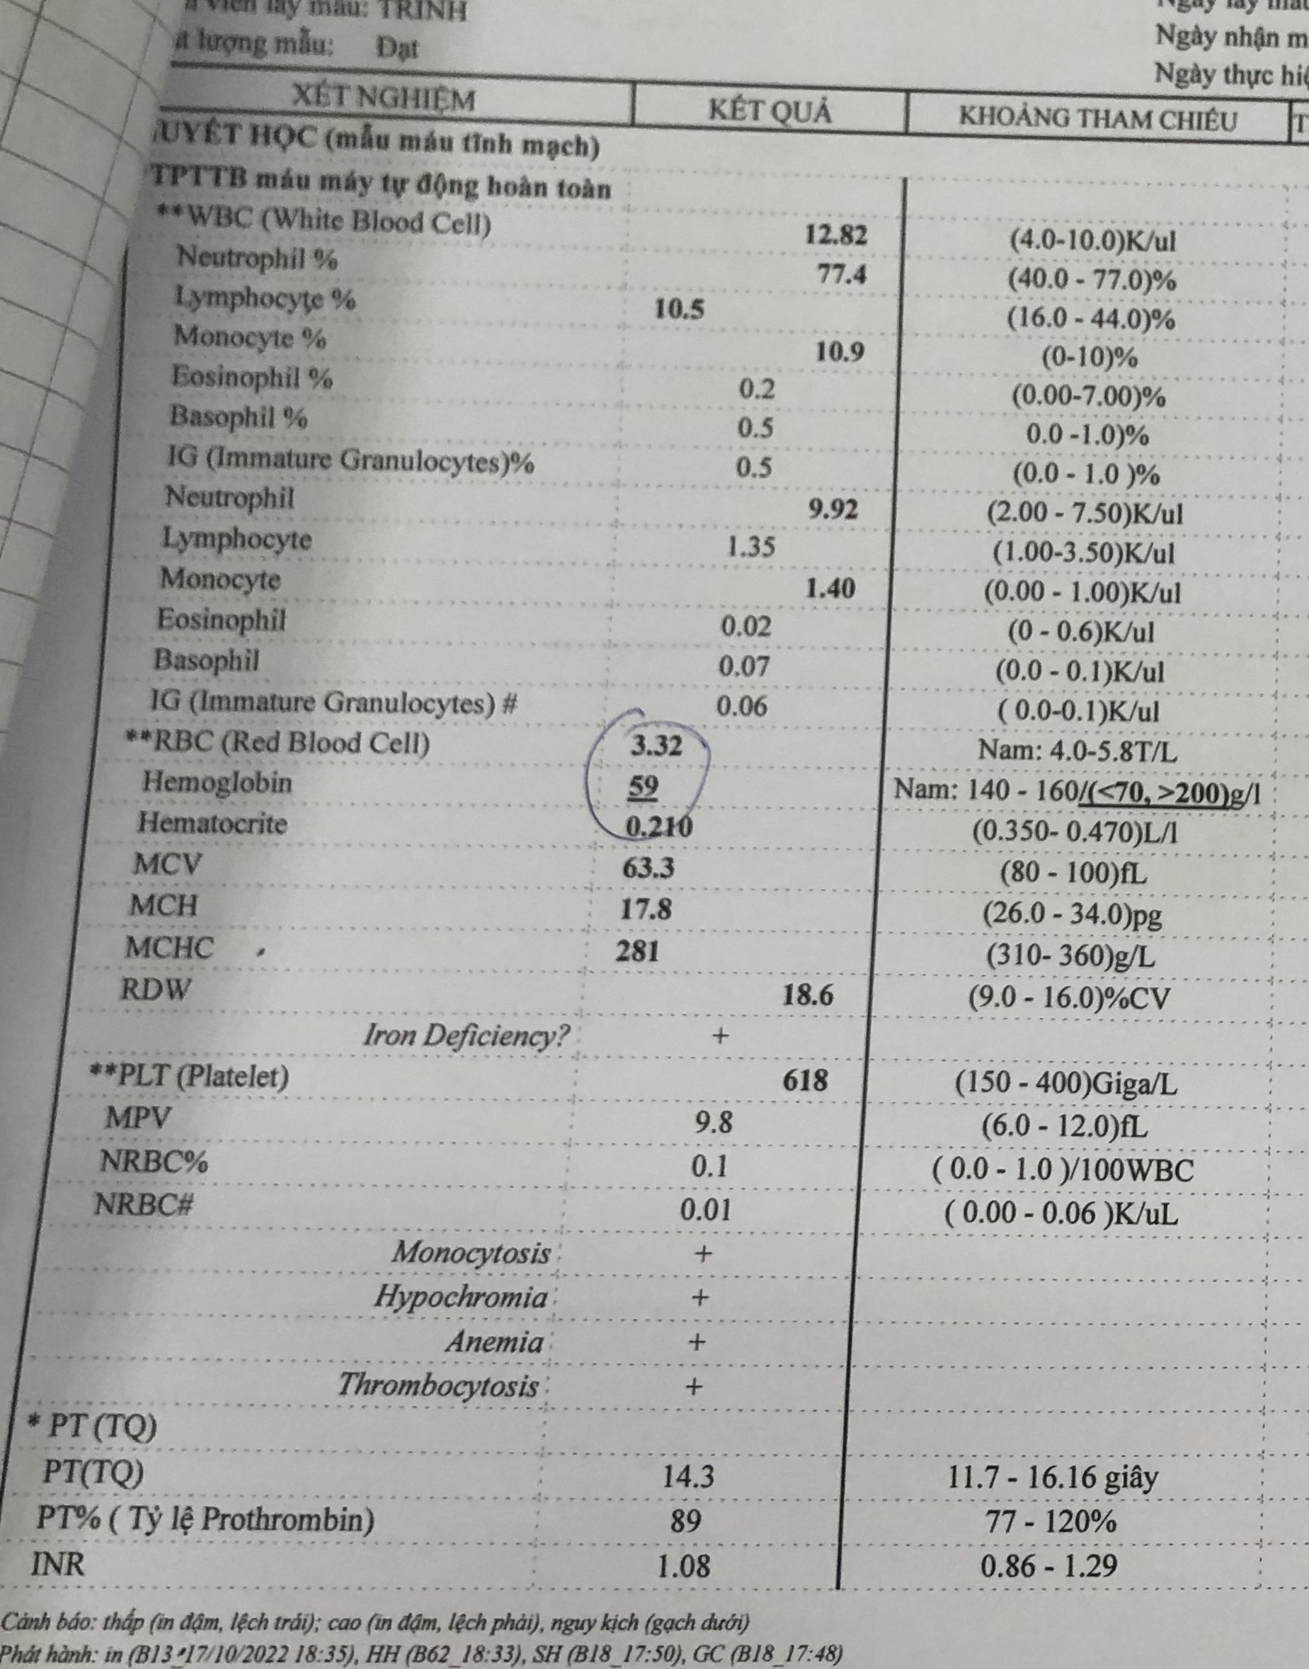
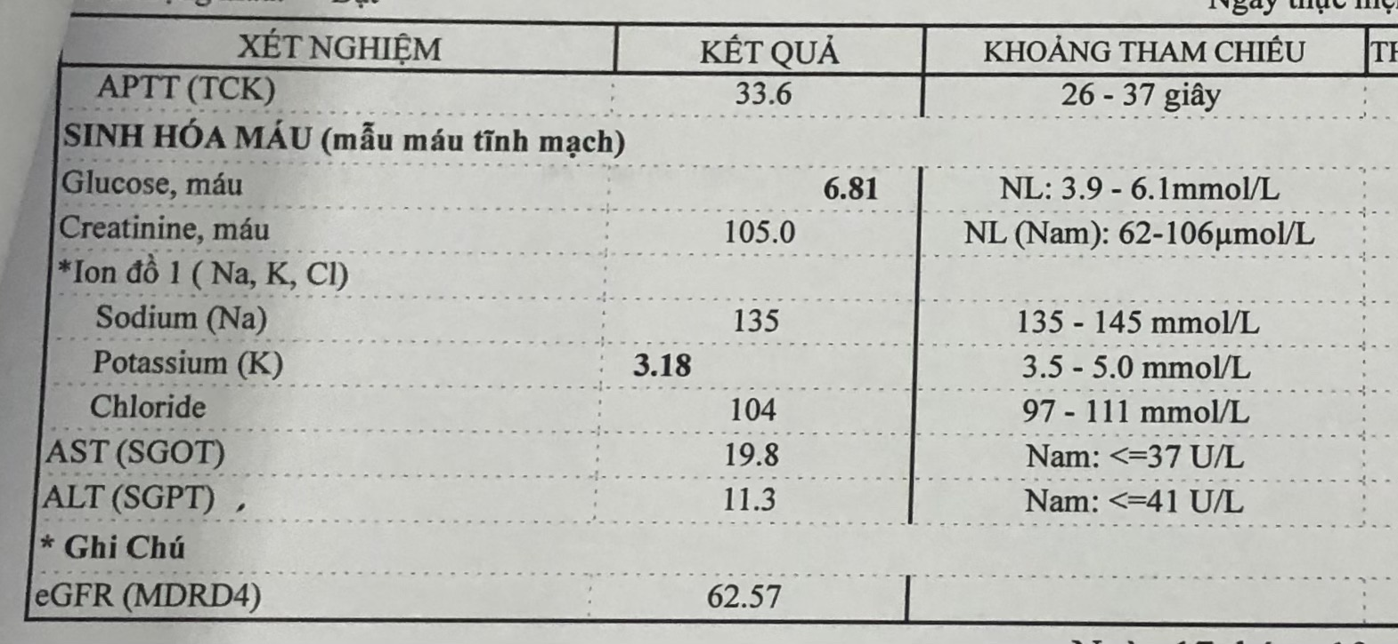
Xét nghiệm máu
Xét nghiệm nhóm máu ABO, Rh

Slide 21
Chẩn đoán xác định
TD ung thư đoạn đại tràng sigma, biến chứng tắc ruột quai kín/ Thiếu máu hồng cầu nhỏ nhược sắc mức độ nặng/ Tăng huyết áp/ Rối loạn chuyển hoá lipid

Slide 22
Điều trị
Hướng điều trị:
Phẫu thuật khẩn: đặt HMNT trên dòng
Ổn định bệnh nền trước mổ

Slide 23
Lãnh 2 đơn vị HCL cùng nhóm máu
Đặt Levin
Natri clorid 0.9% 500ml x1 TTM XXX g/p
(1) Ceftriaxone 2g/lọ: 1lọ + NaCl 0.9% 100ml TTM XXXg/p
(1) Metronidazole 0.5g 1 chai TTM XXX g/p
Giải thích tình trạng bệnh cho bệnh nhân và người nhà
Soạn mổ
Nhịn ăn
CS cấp I

Slide 24
Điều trị phẫu thuật
Phương pháp mổ: Mổ nội soi thám sát + đặt hậu môn nhân tạo trên dòng
Gây mê NKQ

Slide 25
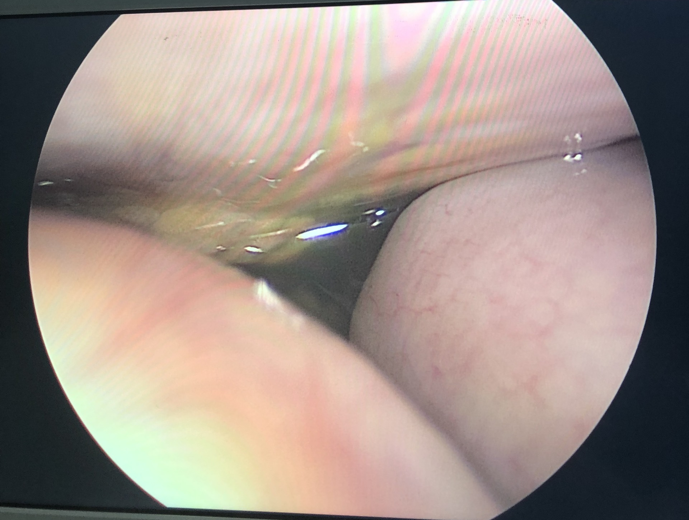
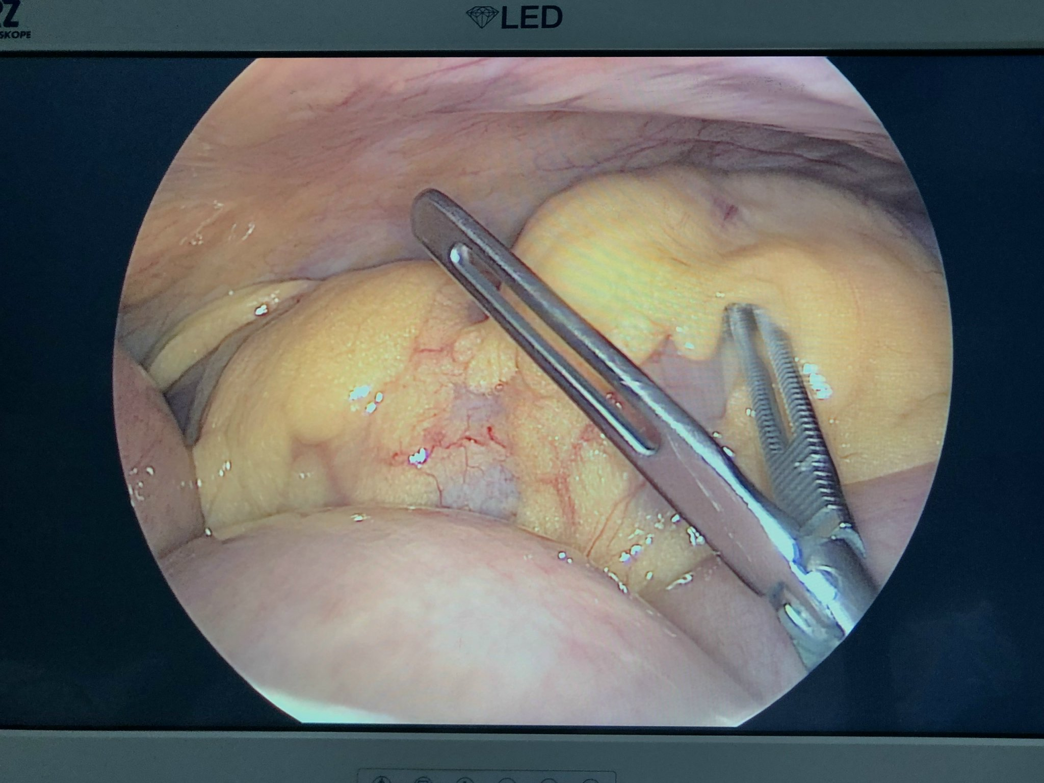
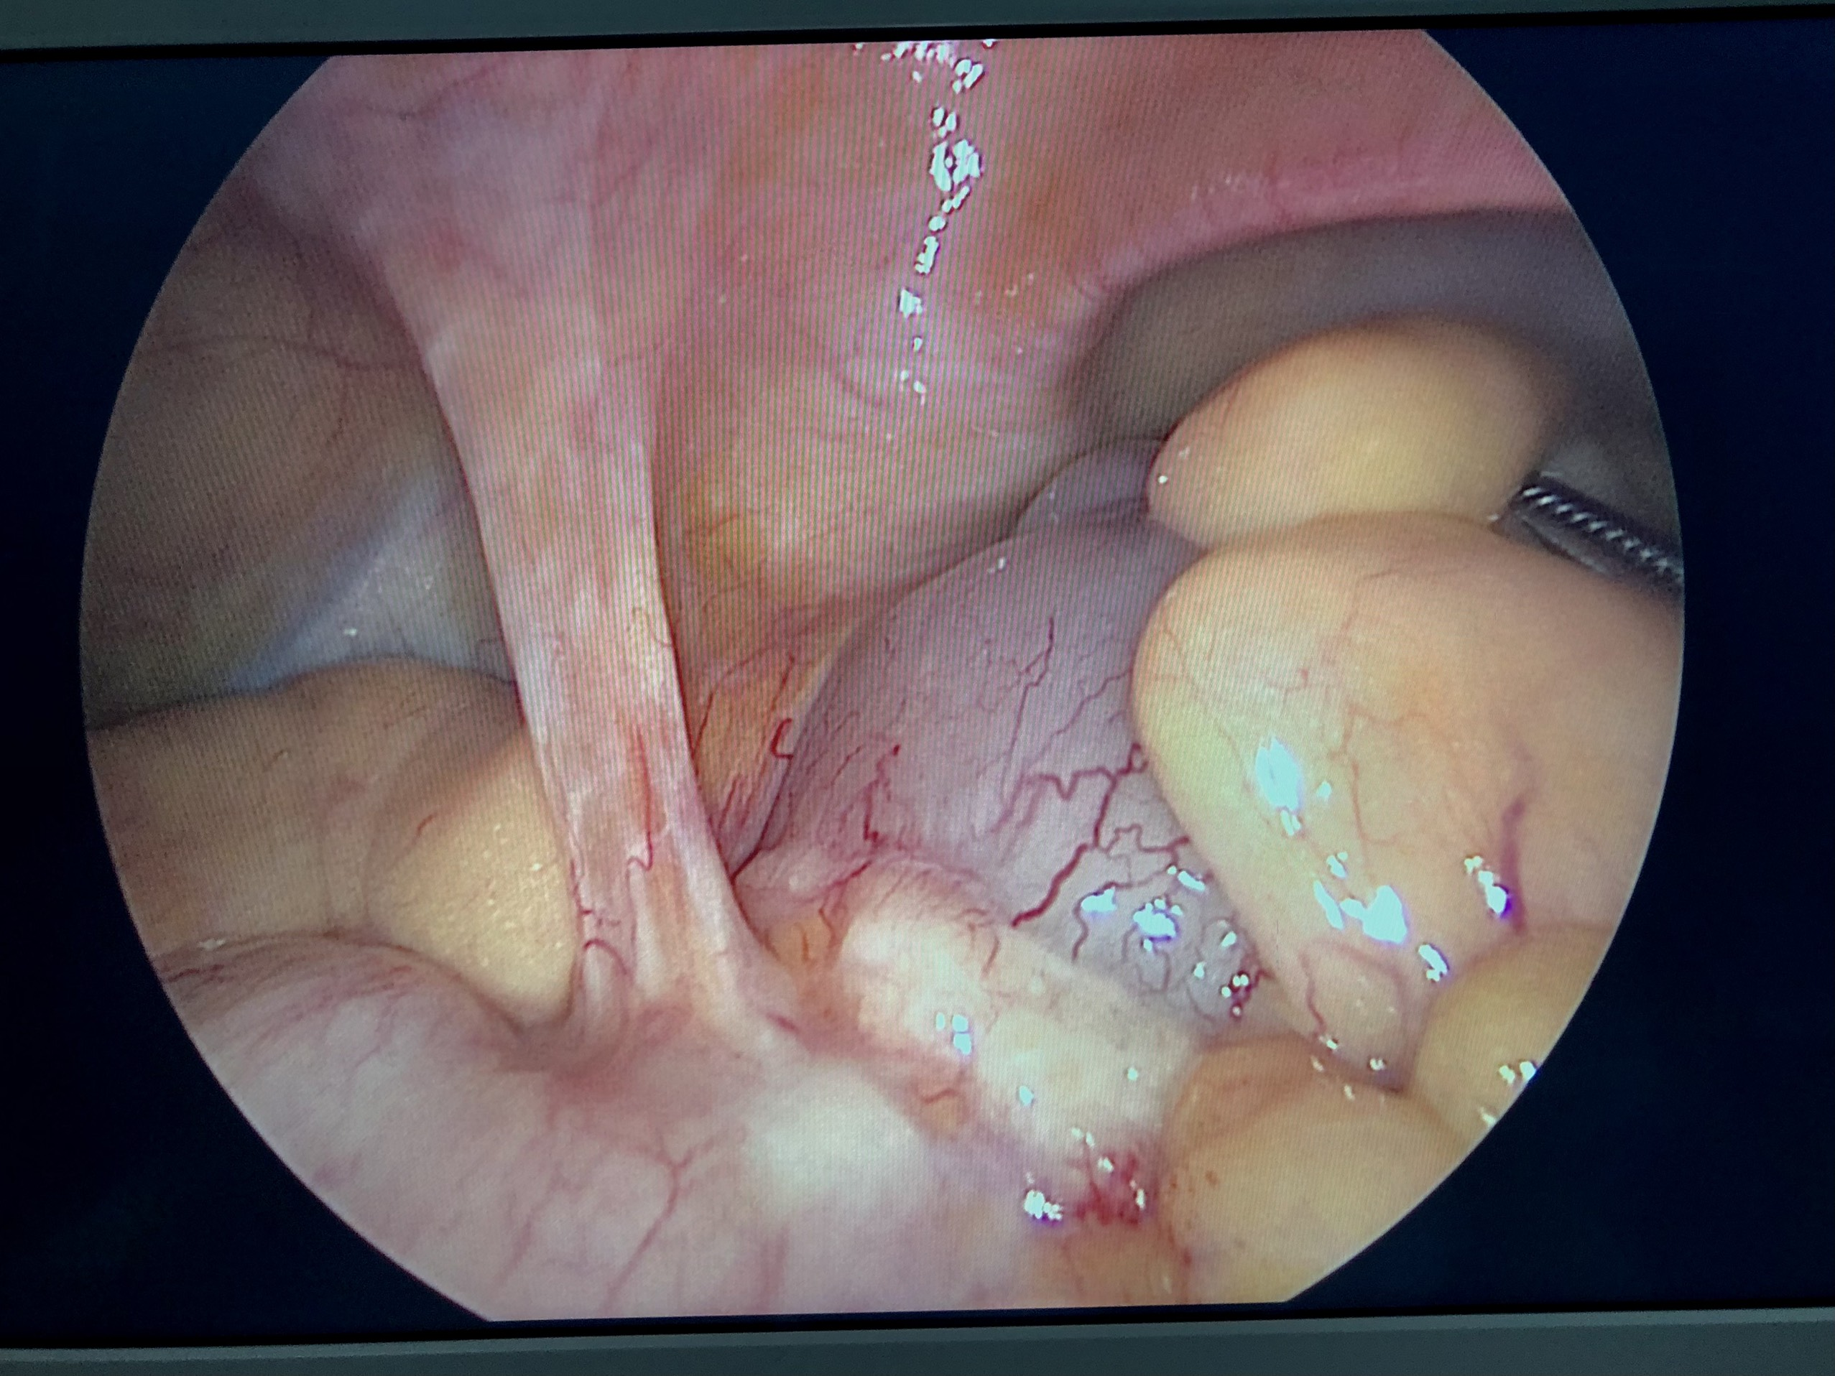
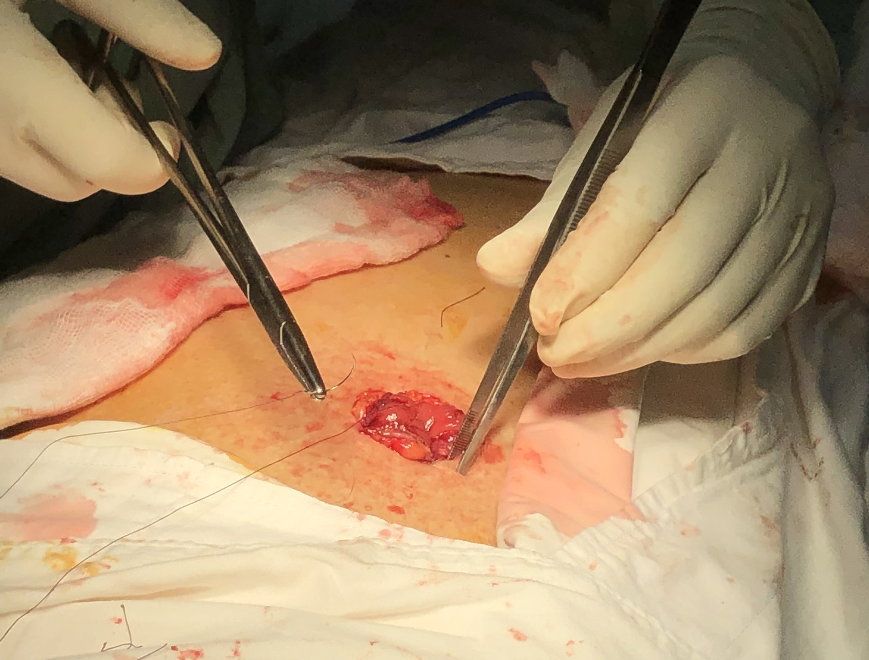
Notes:
Vào bụng trocar 10mm ở rốn, 5mm ở hông trái, HCT
Thám sát: u chỗ nối sigma trực tràng gây tắc ruột, dãn nhiều ruột non, manh tràng đến đại tràng sigma
Di động đại tràng sigma, đánh dấu đại tràng sigma vị trí mở HMNT → đóng trocar + rạch do hình oval đưa quai ruột ra làm HMNT
Cố định HMNT, kiểm tra thông nối

Slide 26
Chẩn đoán sau mổ
TD ung thư đoạn nối đại tràng sigma – trực tràng biến chứng tắc ruột đã đặt HMNT / Thiếu máu hồng cầu nhỏ nhược sắc/ Tăng huyết áp / RLCH lipid máu

